Slide 1
Машинное обучение, 6.1
Softmax regression

Slide 2
Классификация
Y — {0, 1,…, N}
Кошка\собака\слон

Slide 3
Картиночки, бинарная классификация
X
Y
x1 | x2 | x3 | x4 |  |  | xn
x1
x2
xn

Slide 4
Картиночки, несколько классов
X
Y
x1 | x2 | x3 | x4 |  |  | xn
n — кол-во фичей
k — кол-во классов
x1
x2
.
.
xn

Slide 5
Матрица коэффициентов Theta

Slide 6
Умножение матрицы на вектор
Для одного примера из выборки
x1 |  |  |  |  | xn
=
z1 |  | zk

Slide 7
Умножение матрицы на матрицу
Запишем тоже самое для всей выборки сразу
x11 | x12 |  |  | x1n
xm1 |  |  |  | xmn
=
z11 |  | z1k
zm1 |  | zmk
Да это же умножение матриц!

Slide 8
Что теперь делать с Z ?
Для одного примера из выборки:
, где
Применим что-нибудь к z:
Необходимые свойства z:
Тогда мы снова сможем интерпретировать это как вероятность каждого класса

Slide 9
Softmax

Slide 10
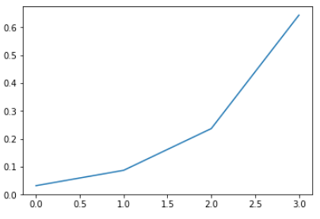
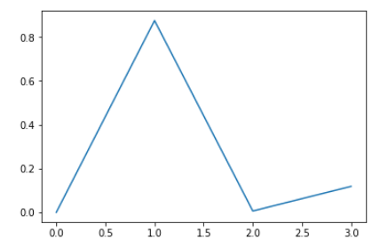
Как выглядит softmax
x = [0, 1, 2, 3]
x = [-100, 0, -5, -2]

Slide 11
Картиночки, несколько классов
X
Y
x1 | x2 | x3 | x4 |  |  | xn
n — кол-во фичей
k — кол-во классов
x1
x2
.
.
.
.
xn

Slide 12
Loss
Кросс энтропия
Это почти тоже самое, что у логрегрессии

Slide 13
Multiclass single layer MLP
z11 |  | z1k
zm1 |  | zmk
Y = softmax
Softmax берется построчно

